Slide 1
ТЕСТУВАННЯ Blue Mail
Лаврук Іван
ПІ-13-1 (2)

Slide 2
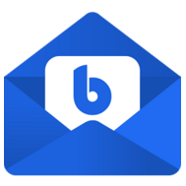
Постановка завдання
Протестувати додаток Blue Mail за якомога більшою кількістю типів тестування
Blue Mail - вільний, красиво оформлений, універсальний поштовий клієнт, здатний управляти необмеженою кількістю поштових облікових записів від різних провайдерів

Slide 3
Види тестувань, які будуть проводитися
Smoke testing
Functional Testing
Positive testing
Negative testing
Testing interface
Load testing
Localization testing

Slide 4
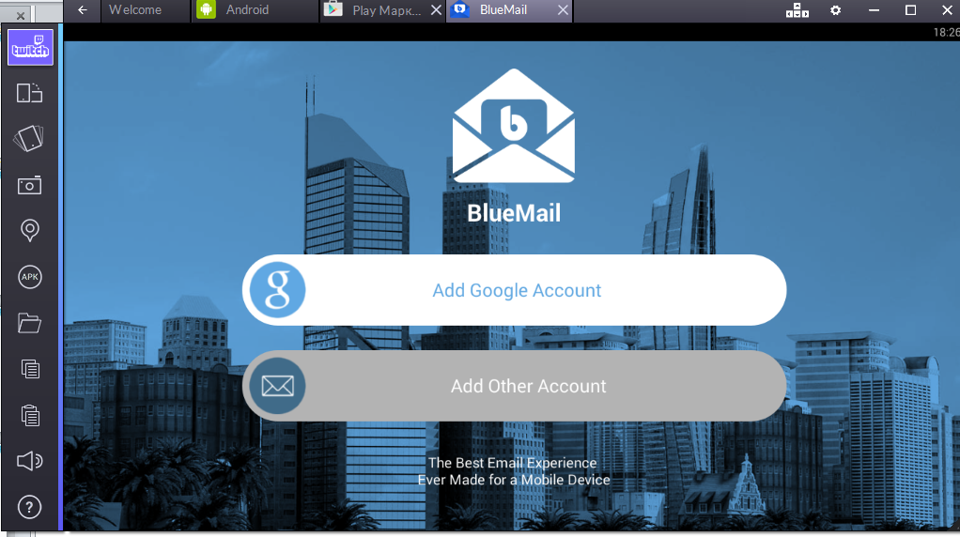
Smoke testing
Вимога: Я, як користувач, повинен мати можливість запустити додаток Blue Mail.
Виконання:
1.Встановити додаток з Google Play.
2.Клікнути на іконку додатку.
Очікуваний результат:
Додаток запуститься і відкриється сторінка прив’язки до елекронної пошти.
Отриманий результат:
Додаток запустився і відкрилася сторінка прив’язки до елекронної пошти.

Slide 5
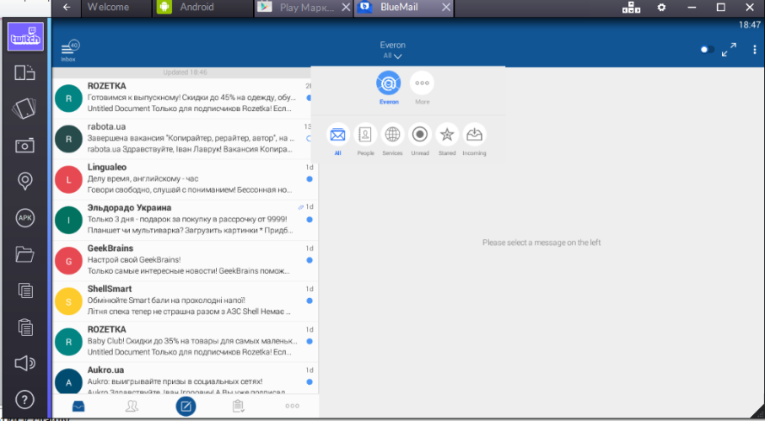
Functional testing
Вимога: Я, як користувач, повинен мати можливість переглянути отримані повідомлення.
Виконання:
1.Запустити додаток Blue Mail.
2.Натиснути кнопку “”Добавить иной аккаунт”.
3.Вибираємо тип аккаунта.
4.Вводимо логін і пароль існуючої електронної адреси.
5.Синхронізуємо аккаунт з електронною поштою.
6.Вибираємо будь-який лист з лівої панелі.
Очікуваний результат:
У правій панелі відкриється повний текст повідомлення
Отриманий результат:
Додаток запустився і відкрилася сторінка прив’язки до елекронної пошти.

Slide 6
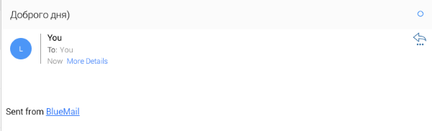
Positive testing
Вимога: Я, як користувач, повинен мати можливість відправляти електронний лист.
Виконання:
1.Запустити додаток.
2.Натиснути кнопку “Создать”.
3.Ввести одержувача, тему і текст листа.
4.Натиснути кнопку у вигляді стрілки у верхньому правому куті екрану.
Очікуваний результат:
Лист перенесеться у папку “Вхідні”
Отриманий результат:
Лист знаходиться у папці “Вхідні”

Slide 7

Negative testing
Вимога: Я, як користувач, повинен надсилати листи лише на існуючі електронні адреси.
Виконання:
1.Запустити додаток.
2.Натиснути кнопку “Создать”.
3.Ввести у поле email прізвище і ім’я.
4.Натиснути кнопку у вигляді стрілки у верхньому правому куті екрану.
Очікуваний результат:
Додаток видасть помилку про неправильно введений email.
Отриманий результат:
Додаток видав помилку про недоступність електронної адреси.

Slide 8
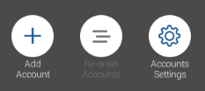
Testing interface
Вимога: Я, як користувач, повинен мати кнопку у меню для виходу або зміни аккаунту.
Виконання:
1.Запустити додаток.
2.Переглянути всі елементи меню.
Очікуваний результат:
Наявна кнопка виходу або зміни аккаунта.
Отриманий результат:
Наявна кнопка зміни аккаунта.

Slide 9
Load testing
Вимога: Я,як користувач,хочу відкривати повний текст листа менш ніж за 5 секунд.
Виконання:
1.Запустити додаток.
2.Натиснути на один із листів.
Очікуваний результат:
Додаток відображає повний текст листа менше ніж за 5 секунд.
Отриманий результат:
Додаток відображає повний текст листа за 7 секунд.

Slide 10
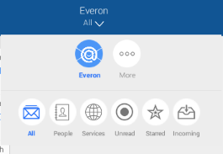
Localization testing
Вимога: Я, як користувач,повинен мати можливість змінювати мову інтерфейсу.
Виконання:
1.Запустити додаток.
2.Натиснути кнопку “Больше”.
3.Натиснути кнопку “Основные настройки”
4.Натиснути кнопку “Изменить язык”
5.Вибираємо іншу мову сторінки.
6.Перезапускаємо додаток.
Очікуваний результат:
Мова інтерфейсу зміниться на вибрану
Отриманий результат:
Мова інтерфейсу змінилася

Slide 11
Висновок:
Після проведеного тестування, можна відзначити, що додаток Blue Mail відмінний поштовий клієнт, здатний управляти необмеженою кількістю поштових облікових записів від різних провайдерів.

Slide 12
ДЯКУЮ ЗА УВАГУ☺

